Slide 1

PSİKOLOJİK TESTLER
Notes:
1

Slide 2

Psikolojik Testlerin Tarihçesi ve Gelişimi
Dünyada Psikolojik Testlerin Tarihçesi ve Gelişimi
19. Yüzyılın Sonuna Kadar Dünyada Psikolojik Testlerin Gelişimi
19. Yüzyılın Sonundan Günümüze Kadar Dünyada Psikolojik
Testlerin Gelişimi
Meslek Kariyer Alanında Modern Testin Gelişimi
Eğitim Alanında Modern Testin Gelişimi
Klinik Psikoloji Alanında Modern Testin Gelişimi
Bilimsel Psikolojide Modern Testin Gelişimi
Modern Psikolojik Testlerin Gelişimi
Türkiye’de Psikolojik Testlerin Tarihçesi ve Gelişimi
Türkiye’de Psikolojik Testlerin 20. Yüzyıla Kadar Olan Gelişimi
Türkiye’de Psikolojik Testlerin 20. Yüzyıldan Günümüze Kadar
Olan Gelişimi
Notes:
2

Slide 3
DÜNYADA PSİKOLOJİK TESTLERİN TARİHÇESİ VE GELİŞİMİ
Psikolojik testlerin tarihçesi ve gelişimi iki dönemde ele alınabilir. Bu dönemler;
19. yüzyılın sonuna kadar dünyada psikolojik testlerin gelişimi
19. yüzyılın sonundan günümüze kadar dünyada psikolojik testlerin gelişimi olarak incelenebilir.
Notes:
3

Slide 4
19. Yüzyılın Sonuna Kadar Dünyada Psikolojik Testlerin Gelişimi
Karar verme ihtiyacı insanların hayatlarında hep var olan bir problemdir. Her gün yeni şeyler için karar verme ikilemi yaşarız ve kendimiz veya başkaları için doğru kararı verebilmek adına çaba gösteririz. İnsanoğlu var olduğu andan itibaren sürekli seçim yapmak zorunda kalmıştır. İnsanlığın gelişimi ile beraber doğru ve isabetli karar vermede veya modern dönemlerde kişinin kendisini anlaması adına bir takım testler kullanılmıştır. Psikolojik testler Antik Çağ’dan itibaren kullanılmakta ve önemli kararların verilmesi aşamasında önemli bir yere sahiptir. İnsan özelliklerini tanımak için kullanılan psikolojik testler günümüze gelene kadar da bir takım değişikliklere uğramıştır. Zaman içerisinde de insan özelliklerini tanımak amacı ile kulanılarak psikoloji alanında kullanılan önemli bir araç haline gelmiştir.
.
Notes:
4

Slide 5
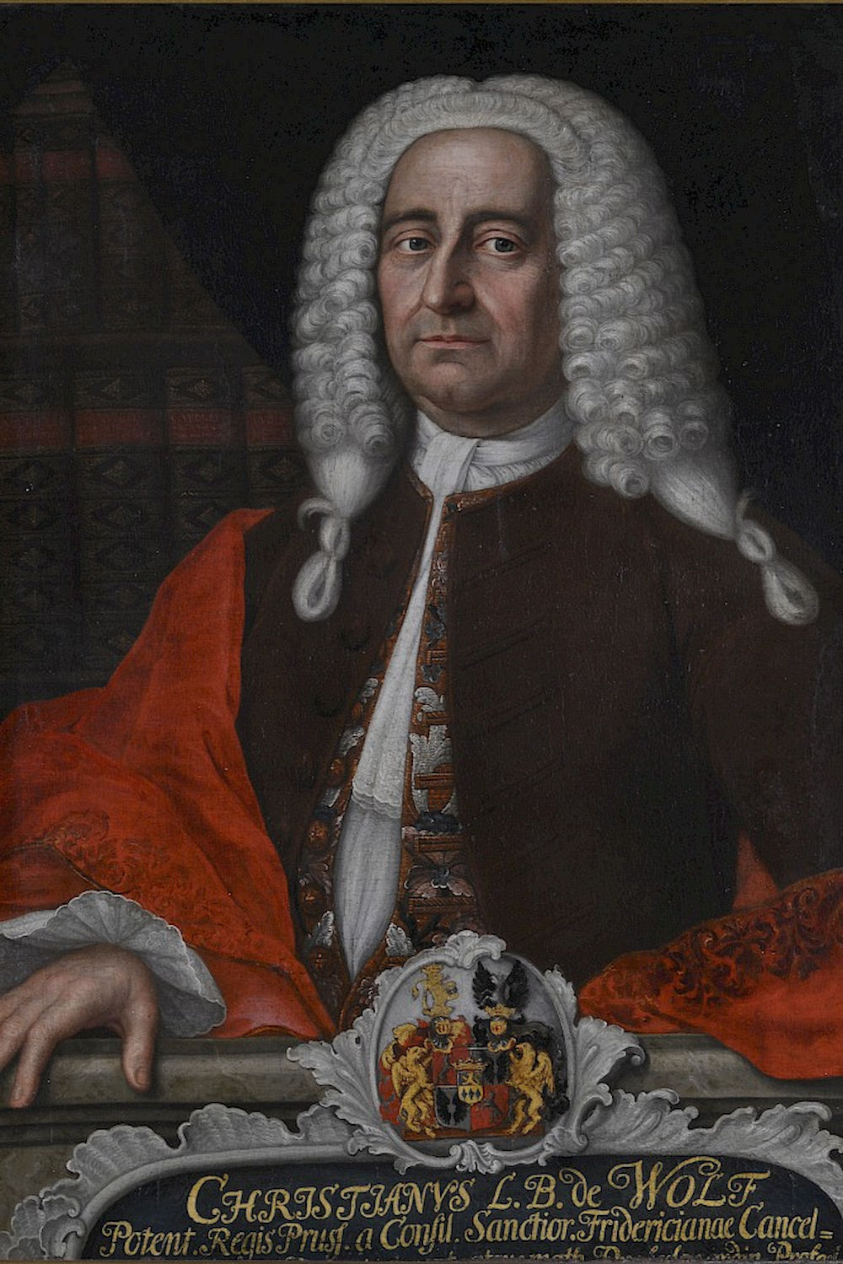
18. yüzyılda Christian von Wolf psikolojinin bir bilim olacağını ve psikolojik ölçmenin bu bilim dalı içerisinden özel bir yere sahip olacağını öngörmüştür. Günümüzde psikolojik testlerin bulunduğu noktaya bakıldığında Wolf’un doğruluğunu bize göstermektedir.
Notes:
5

Slide 6
Psikolojik testlerin gelişim göstermesinde etkili olan diğer bir etken ise toplumsal değişimlerin beraberinde getirdiği bir takım sorunlara çözüm bulma amaçlı seçme, sınıflama ve değerlendirme ihtiyaçların artış göstermesidir. Çünkü belli bir konuda karar verebilmek ve seçim yapabilmek için kişinin planlanan bu işteki gerekliği olgunluğa ulaşıp ulaşmadığı ve düzeyi hakkında bilgi sahibi olunması gerekmektedir. Kişinin eceri ya da problem düzeyinin ne oranda olduğu ile ilgili varsayım yapabileceği gerekli bilgileri edinmesi gerekmektedir ki doğru bir yorumlama yapılsın. Yapılan değerlendirmenin doğruluğu kişinin uğrayacağı kaybı en aza indirgeyecektir.
Notes:
6

Slide 7
Özetle tarihin çok eski dönemlerinden günümüze kadar kullanılan bütün psikolojik testler kişilere ilişkin kararlar vermek amacıyla kullanılıp geliştirilmiştir.
Alan çalışanları günümüzdeki çalışmaların anlaşılması ve doğru bir şekilde değerlendirilmesi için geçmişteki çalışmalardan yararlanmaktadırlar. Bunun nedeni ise insanların genel tutumu zaman geçse bile benzerlik göstermektedir.
Notes:
7

Slide 8
Psikolojik testlerin gelişimi üç önemli gelişme ile başlamıştır. Bu gelişmeler;
Yazılı Kağıtlardan ulaşılan ve dünyadaki ilk test örnekleri olarak kabul edilen Çin ile Yunanistan’da devlet hizmetlerinde çalışacak kişilerin ve orduya alınacak olan kamu görevlilerinin, askerlerin yetkinliklerini belirlemek için kullanılan seçme sınavlardır.
Başarının değerlendirilmesi, zeki ve başarılı öğrencilerin seçimi için okul ve üniversitelerde kullanılmıştır.
19. Yüzyılda ABD’de ve Avrupa’da davranış bilimciler tarafından başlatılan ölçme değerlendirme çalışmaları psikolojik testlerin geliştirilmesinde büyük rol oynamaktadır. Psikolojik test geliştirme süreci tarih içerisinde bu aşamalardan geçerek günümüzdeki halini modern testlerin geliştirilmesiyle almıştır.
Psikolojik testler çok çeşitli psikolojik değişkenleri araştırmak için kullanılsa da en temel kullanım amacı insanların karar verme süreçlerinde yardımcı olmaktır.
Notes:
8

Slide 9
Psikolojik testlerin 20. Yüzyılın başlarında ortaya çıkması beklenmedik bir durum değildir. Sanayileşmenin olmadığı kalabalık olmayan toplumlarda insanların başkaları hakkında karar verme ihtiyaçları pek yoktu çünkü insanlar başkaları tarafından verilen kararlara uymaktaydılar. Kişiler hakkında verilen ana yaşam kararları bireylerin doğdukları yer, cinsiyetleri, sınıfları gibi özelliklere bakılarak ebeveynleri ve yöneticileri tarafından verilir ve kişiler bu kurallara uymakla yükümlü tutulurdu. Kişilere karar verme hakkı verilmemesinden dolayı da bireyler bunun ihtiyacını hissetmemişler bu yüzden psikolojik testlerin kullanımına pek ihtiyaç duyulmamıştır. Fakat bu dönemlerde de devlet ve yönetim işleri ile ilgili alınacak önemli konularda psikolojik testlerin yardımına başvurulurdu. Belli makam ve pozisyona getirilecek kişiler bu uygulamalardan geçirilerek seçilirdi.
Notes:
9

Slide 10
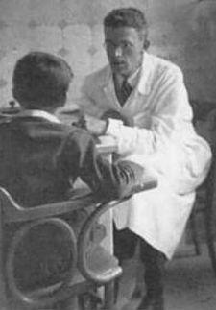
Psikolojik testlerin kökeni ve günümüz uygulamaları paralellik göstermektedir. Uygulayıcılar geçmiş alanyazılarına baktıklarında bu konuları daha iyi anlayacaklardır.
Notes:
10

Slide 11
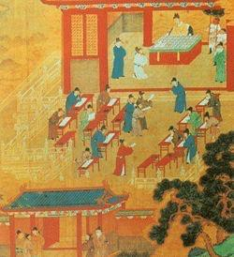
Psikolojik testlerin yaygın kullanımı 20. yüzyılı kapsamaktadır fakat tarihçiler milattan önce 2200 yılına kadar ilkel test formlarının varlığından bahsetmektedirler. Örneğin Çin imparatoru görevlileri çalışmış oldukları birimlere olan uygunluklarının değerlendirilmesi amacıyla üç yılda bir teste tabii tutulmuşlardır. Yazılı sınavlar yapılıncıya kadar bu testler geliştirilerek kullanılmıştır. Bu sistem hükümet ile ilgili işlerde çalışacak olan kişileri elemek için uzun süre kullanıldı. 1370’li yıllarda son halini aldı. Katılımcıların cevapları iki kopya haline getirilerek birbirinden bağımsız iki ayrı kişi tarfından okutulur ardından üçüncü bir kişi tarafından da okunarak bu iki farklı puanlama arasında uzlaşma sağlaması yaptırılırdı. Bu sistem günümüzdeki ölçme ve değerlendirmenin temelini oluşturmaktadır.
Notes:
11

Slide 12

Avrupa ve Amerika’da 1800’lü yılların sonuna kadar Çin Sınav Sistemi’ni pek çok yönden kendilerine model olarak almışlardır. Özelikle Fransa ve İngiltere Çin Sınav Sistemi’nden etkilenen ülkeler arasındadır.
Notes:
12

Slide 13
19.Yüzyılın Sonundan Günümüze Kadar Dünyada Psikolojik Testlerin Gelişimi
Avrupa’da Wilhelm Wundt, 1879 yılında Leipzig Üniversitesi’nde ilk deneysel psikoloji laboratuvarını açmıştır. Psikolojik ölçme araçları üzerinde çalışmış ve ölçüm yapılan bireylerde gözlenen farkların nedeninin bireysel farklılıklardan olduğunu ispatlamıştır.
19.yy’ın ilk deneysel psikologları, insan davranışlarının genel kurallarını bulmaya ve davranışı açıklamaya ağırlık vermiştir.
Bireysel
Farkların
Ölçülmesi
Darwin
Galton
Cattel
Herbart
Weber
Fechner
Wundr
Psikofizik
Konular
Notes:
13

Slide 14
Modern psikolojik testlerin kökeni ise 19.yüzyılın sonlarında ve I.Dünya Savaşı öncesi dönemde zekayı ölçme çabalarına dayandığı söylenir.
Modern psikolojik testler,100 yıldan daha uzun bir süre önce duygusal ayırt edicilik , motor beceriler ve tepki süresinin ölçülmeye çalışıldığı laboratuvar çalışmaları ortaya çıkmıştır.
İngiliz Francis Galton(1860/1944),duyusal ve motor ölçümler yapan ilk test bataryasını icat etmiş.
Notes:
14

Slide 15
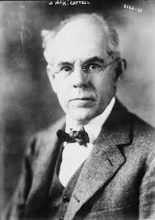
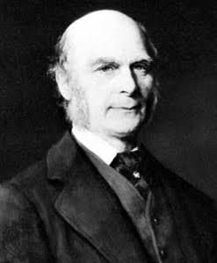
Amerikalı Psikolog James M. Cattell(1860/1944) Galton ile çalışmış,1860’da ‘Zihinsel Testler ve Ölçümler’ başlıklı makalede test konuların neler olacağını belirtmiştir . Galton, ise bireysel farklılıkların tek var olmadığı nesnel olarakta ölçülebilir olduğunu ortaya koymuştur. Araştırmalarında ilerlemek için 1884’te Londra’da Uluslararası Sağlık Fuarı’nda psikometri laboratuvarı kurmuş ve bu laboratuvarda 17.000 kişi test edilmiş 7.500’ü günümüze kadar ulaşmış.
Notes:
15

Slide 16
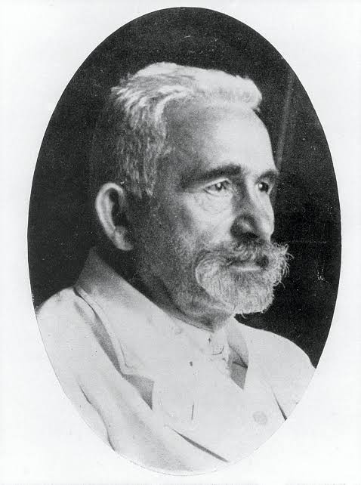
19.yüzyılın sonları 20.yüzyılın başları modern psikolojik testlerin hızla geliştiği dönemlerdir ve önemli gelişmeler birbirini takip ederek devam etmiştir.
Emil Kraepelin Sözcük Çağrışım Tekniğini ilk defa bir test olarak kullanmış.
Notes:
16

Slide 17
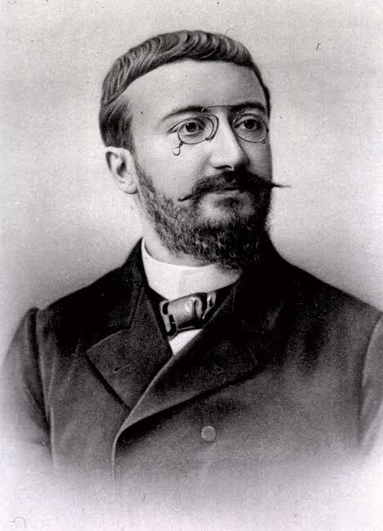
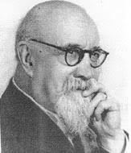
Alfred Binet Theodore Simon ile birlikte okul çağındaki zihinsel engelli çocukların tespiti amacıyla ‘Meansuring Scale of Intelligence’ zeka ölçeğini geliştirmişlerdir.
Notes:
17

Slide 18
1923’te Kelley, Ruch ve Terman
‘Stanford Başarı Testleri’ adıyla yayınlanmış.
1921’de Rorsehoch, kişiliğin tanısal araştırılması için mürekkep lekeleri tekniğini açıklamış.
1935’te Murray ve Morgan’ın projektif kişilik testi resimler ve hikayeleri içeren Tematik Değerlendirme Testi yayınlamış.
1932 Frederic Kuder ,Kuder Mesleki İlgi Envanterini yayınlamış.
19402ta Hathaway ve MicKinley tarafından Minnesota Çok Yönlü Kişilik Envanteri(MMPI) geliştirilmiş.
Notes:
18

Slide 19
II. Dünya Savaşı için ABD grup zeka testlerinin geliştirilmesini destekleyerek bu testlerin askerlere uygulanmasını talep etmiştir. Ordu Alpha ve Ordu Beta testleri geliştirilmiştir.
-İlk olarak çoktan seçmeli maddeler Ordu Alpha testinde kullanılmıştır.
1960’lardan sonra merkezileşme ile elektronik puanlama daha az maliyetli hale gelmiştir.702lerden sonra değerlendirme alanı değişmiş, bilgisayar kullanımı artmış ve sonuçlar hızlandırılmıştır.
Çocuklar için Wechsler Zeka Ölçeğini(WISC-R)revize edilmiş, WISCR-III haline getirilmiş.
Notes:
19

Slide 20
19.yy ortalarından sonra psikologların deneysel nitelikli çalışmaları bilimsel ölçmenin temelini oluşturmuş ve 21.yüzyılın ilk yarısında ölçmenin psikometri adıyla teknik bir nitelik kazanmasını sağlamış.
2000’li yıllara gelindiğinde çok kültürlü konular, değerlendirme alanındaki araştırmaların odak noktası olmaya başlamıştır.
Notes:
20

Slide 21
Günümüzde ise alanda çalışan meslek elemanlarının işini çok iyi bilmesi yeterli değildir, aynı zamanda seçme, yönetme, puanlama ve yorumlama becerisi profesyonel psikolojik danışmanlar için temel beceri olarak kabul edilmektedir. Buradan anlaşıldığı üzere ruh sağlığı hizmeti veren bireylerin aynı zamanda psikolojik testleri de çok iyi biliyor olması gerekmektedir. Bu nedenle tüm psikolojik danışmanların değerlendirme ve değerlendirme araç ve tekniklerinin uygun kullanımı konusunda eğitime, bilgiye ve beceriye sahip olmaları gerekmektedir.
Notes:
21

Slide 22
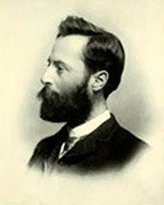
Meslek Kariyer Alanında Modern Testin Gelişimi
İnsanların meslek konusunda doğru tercihleri yapması her zaman üzerinde durulan önemli bir konu olmuştur. Yapılacak olan iş içinde en uygun kişilerin seçilmesi önemlidir. Bilinen en eski psikolojik test öncüleri Çin imparatorluğunda, hükümet pozisyonları için seçkin bireyleri seçmek amacıyla geliştirilen rekabetçi sınavlar sistemi içinde bulunur. Mesleki alanda Frank Parsons kariyer psikolojik danışmanlığında ilk yaklaşımlardan birini tasarladı. Üç aşamalı kariyer danışmanlığı modelinde danışman:
1)Bireyi tanıma
2)Meslekleri tanıma
3)Uygun meslek ve uygun bireyi eşleştirme
Notes:
22

Slide 23
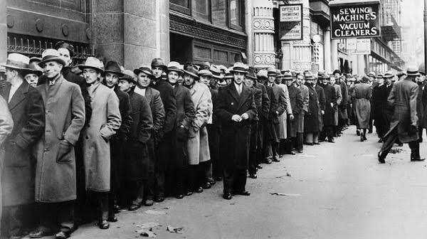
Kariyer psikolojik danışmanlığı günümüzde ise psikolojik danışmanların bireyin kendini tanımasını, amaçlarını belirlemesini ve buna bağlı olarak yetenekleri doğrultusunda uygun mesleki yönelim kararlarının belirginleştirmesine yardım etmesi şeklinde uygulanır.
Notes:
23

Slide 24
Klinik Psikolojide Modern Testin Gelişimi
Psikolojik testlerde sorunlardan biri de entelektüel, duygusal ve davranışsal alanlarda normali anormalde ayırmaktır. Bu alandaki ilk testlerin çoğu 19. yüzyılın sonlarında Almanya’da geliştirildi ancak bazıları 19. yüzyılın başlarında Fransa’da geliştirilen test bataryalarıdır. Bunlar daha çok zihinsel gerilik ya da beyin hasarı gibi rahatsızlıkları olan hastalarda bilişsel işleyişi değerlendirmek içindir.19. yüzyılda kullanılan testlerden günümüzde de faydalanılmaktadır. Günümüzde duygusal ve bilişsel kaynaklı sorunları tespit etmek için pek çok test geliştirilmiştir.
Notes:
24

Slide 25
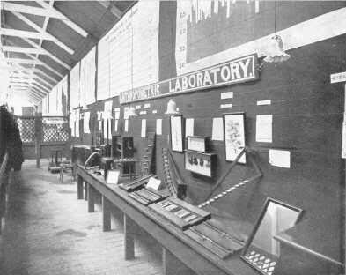
Bilimsel Psikolojide Modern Testin Gelişimi
Wilhelm Wundt Almanya’da psikolojik araştırmalara dayanan ilk laboratuvarı kurması psikolojinin başlangıcı kabul edilir. Böylelikle psikoloji bilim dalı haline gelmiştir. Wundt çalışmalarıyla bireysel farklılıkların önemine dikkat çekti. Francis Galton adlı bir ingiliz ise entelektüel özelliklerin ailelerden geçtiğini araştırmak için laboratuvar kurdu. Bu laboratuvar psikolojiye büyük katkı sağlamıştır. Bu olumlu gelişmeler sayesinde ölçme araçlarına ihtiyaç artmış ve geliştirilmeye başlatılmıştır. Galton istatistik ve psikolojik ölçme araçlarına önemli katkılarda bulunmuştur.Regresyon ve korelasyon fenomenini keşfetmiştir.
Notes:
25

Slide 26
Eğitim Alanında Modern Testin Gelişimi
Eğitim ortamlarının en temel meselesi öğrencilerin aktarılan bilgi ve uzmanlığı edinmelerini sağlamaktır.
Öğrencilerin aktarılan bilgi ve uzmanlığı edinip edinmediklerini belirlemek için eğitim alanında ilk test kullanımı 13. yüzyılda Avrupa'daki ilk üniversitelerin gelişmesiyle birlikte Orta Çağda meydana gelmiştir.
Notes:
26

Slide 27
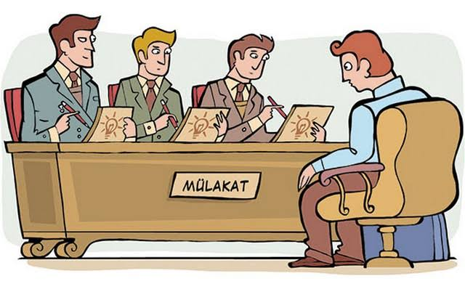
O dönemlerde üniversite öğrencilerine resmi sözlü sınavlar yapılmaktaydı. Daha sonraki dönemlerde yazılı sınavların yaygınlaşması, ekonomikleşmesi ve daha uygun hale gelmesi sözlü sınavların yerini almasını sağladı.
Notes:
27

Slide 28
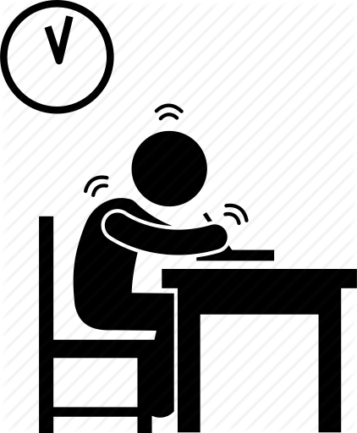
19. yüzyılın sonlarına gelindiğinde Avrupa'da ve Amerika'da yazılı sınavlar üniversite diploması vermek ve tıp, hukuk gibi alanlara öğrenci seçmek için kullanılan iyi bir yöntem haline geldi.
Notes:
28

Slide 29
Bu testlerin okul bilgisinden ziyade zeka düzeyini ölçebilecek nitelikte olmasına dikkat edilmiştir. Böylelikle yetenekli ve zeki bireylerin daha başarılı olmasına imkan tanıyan bir sistem oluşturulmuştur.
Günümüzde standart ölçme testleri ve sınavlar çoğunlukla kullanılmaktadır. Bireyler bunlardan aldıkları puanlara göre belli alanlara yönlendirilmektedir.
Notes:
29

Slide 30
Modern Psikolojik Testlerin Gelişimi
1900'lerin başında modern psikolojik testlerin ortaya çıkmasını sağlayacak üç önemli gelişme gerçekleşmiştir. Bunlar:
1) Almanya'daki ilk deneysel psikologlar tarafından geliştirilen laboratuvar testleri ve araçları
2) Galton ve öğrencileri tarafından bireysel farklılıklar hakkında verilerin toplanması ve analizi için geliştirilen ölçme araçları ve istatistiksel teknikler
Notes:
30

Slide 31
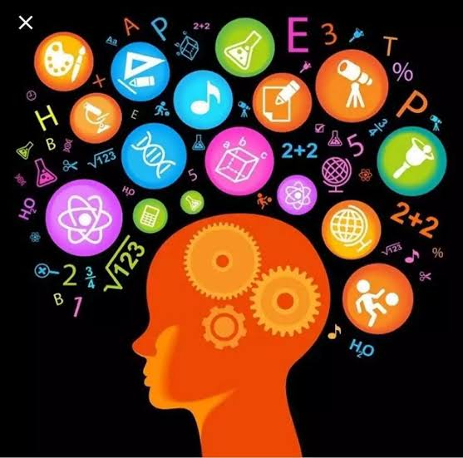
3) Hızla gelişen psikoloji, psikiyatri ve nöroloji bilimlerinde önemli bulguların toplanması.
Notes:
31

Slide 32
Binet ve Simon 1905'te Paris okullarında ruhsal problemleri olan çocukları tespit etmek ve onların yeteneklerine en uygun eğitimi vermek amacıyla hazırladıkları ölçme aracını uyguladılar.
Buradan psikoloji ve eğitim- öğretimde psikolojik testlerin normalin altında ve sorunlu kabul edilen çocuklara eğitim verme girişiminden doğduğu sonucuna ulaşabiliriz.
Notes:
32

Slide 33
Amerika'da Henry Herbert Goddard "1908 Binet" testini öğrendiğinde Amerika'daki mevcut testlerin zekayı ölçmede çok yetersiz kaldığını belirtmiştir.
Binet' in zeka testi ile zeka testleri gelişimlerine devam etmekle beraber yeni gelişmelere ışık tuttu. Böylelikle Amerika'da daha işlevsel testler gelişmeye başladı.
Notes:
33

Slide 34
Binet-Simon ölçeği önceki ölçme araçlarının özelliklerini yeni ve sistematik bir şekilde birleştirdiği ve daha kapsamlı olduğu için başarılı oldu.
1914' William Stern adlı Alman psikoloğun önerisiyle puanlamada yapılan değişiklik bugün de kullanılan IQ kavramının doğmasını sağladı.
Notes:
34

Slide 35
Fransa'da Binet ölçeği üzerinde çalışırken İngiltere'de Charles Spearmen, Galton'un zeka ve duyusal keskinlik arasındaki bağlantı ile ilgili hipotezi üzerinde çalışıyordu. Bu süreçte Galton'un ve Karl Pearson'un öncülüğünü yaptığı korelasyonel yöntemlerin kullanımını geliştirmiş ve genişletmiştir. Çok sayıda değişkeni daha küçük faktörlere indirgeyecek bir teknik olan faktör analizi için kavramsal bir temel ortaya koymuştur.
Notes:
35

Slide 36

Goddard'ın 1913'te göçmenlerle yaptığı çalışmalar sonucunda testlerin dil ve kültüre duyarlı olduğu konusu ön plana çıkmıştır. Bu durum kültüre özgülük kavramını ortaya çıkarmıştır. Test geliştirme ve uyarlama çalışmalarında kültür önemli bir alt başlık olmuştur.
Notes:
36

Slide 37
Günümüze gelindiğinde psikolojik testlerin geliştirilmesi belli standartlara bağlanmış ve uzman kişilerce geliştirilip uygulanması amaçlanmıştır.
Amerikan Eğitim Araştırma Derneği (AERA), Amerikan Psikologlar Derneği (APA), ve Eğitimde Ölçme Ulusal Konseyi (NCME) bir araya gelerek "Eğitimde ve Psikolojide Test Standartları" adlı bir kılavuz hazırlamıştır.
Notes:
37

Slide 38
Testlerin oluşturulmasıyla ilgili hazırlanan çeşitli kılavuzların ortak amacı testi alan kişinin haklarını savunmak amacıyla; testlerin, test kullanımlarının, test sonuçlarının değerlendirilmesi gibi konularda ölçütler sağlamaktır.
Notes:
38

Slide 39
Türkiye’de Psikolojik Testlerin Tarihçesi Ve Gelişimi
Türkiye’de Psikolojik Testlerin 20.Yüzyıla Kadar Olan Gelişimi
Batı Karahanlı Devlet’i hükümdarı Buğra Kara Han başarılı öğrencilere burs vermek için bir ölçme sistemi geleştirmiştir.
Selçuklu medreselerinde öğrencilerin performansına yönelik bir ölçme sistemi kullanılmıştır.

Slide 40
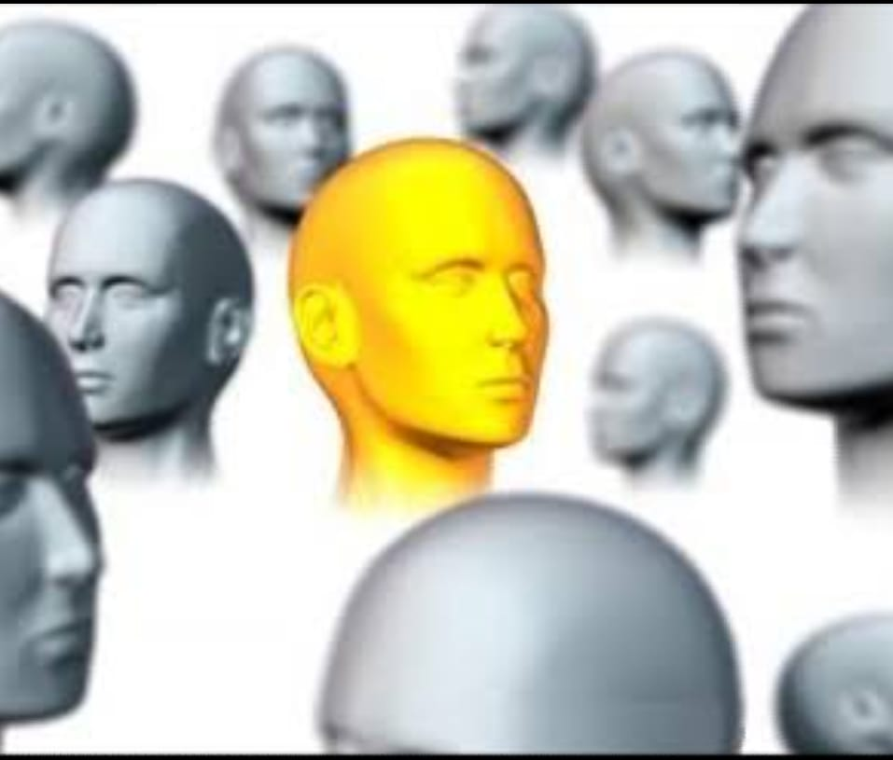
Osmanlı’da Enderun okuluna alınan öğrenciler için ilk kez zeka testleri kullanılmıştır.
Bu çalışmalar,ölçme ve değerlendirme uygulamalarının Türk kültüründe eski bir tarihe sahip olduğunu gösteriyor.

Slide 41
Türkiye’de Psikolojik Testlerin 20.Yüzyıldan Günümüze Kadar Olan Gelişimi
Avrupa’da psikolojik testler alanında yaşanan değişimlerden olumsuz etkilenilmiştir.
Türkiye’de modern psikolojik testlerin gelişimi 20.yüzyıla rastlamaktadır.
1914’te Zekanın Mukayesesi ve Anket Rehberi adlı kitapların tercümeleri yapılmıştır.
Bu dönemde savaş koşulları nedeniyle Avrupa’da psikolojik testler alanında yaşanan değişimlerden olumsuz etkilenilmiştir.

Slide 42
İbrahim Alaaddin Gövsa’nın 1915 yılında yaptığı Binet zeka testinin 1911 revizyonunun Arap harfleri ile ‘Zeka Mikyası’ adlı çevirisi Türkiye’de psikolojik testlerin gelişiminin başlangıcı sayılır.
Binet zeka testinin 1931’de Latin alfabesi ile basılmasıyla o güne kadar soyut niteliğiyle tanınan zeka,somut bir şekilde ölçülebilen bir varlık olarak algılama başlanılmıştır.

Slide 43
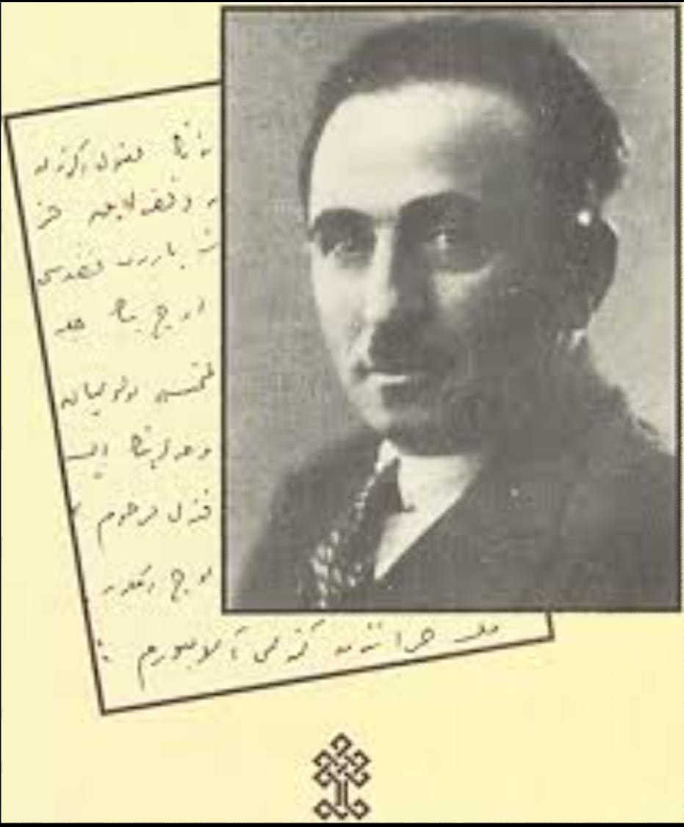
İbrahim Alaaddin Gövsa

Slide 44
İbrahim Alaaddin Gövsa 1914 yılında geliştirdiği bir test bataryasını ülkemizde uygulamıştır.Bu ülkemizde uygulanan ilk modern zeka testi olarak kabul edilir .
S.C.Antel, Binet testinin 1916 revizyonu olan Termen-Binet-Simon Bireysel Zeka Testini 1934 yılında Türkçe’ye çevirmiştir.
1946 yılın da Ankara'da erkek öğretmen okulunda bir Psikoteknik laboratuvarı kurulmuştur.Bu laboratuvar psikolojik testler de kullanılmasının ilk adımı kabul edilmiştir.

Slide 45
Bu laboratuvarda Remzi Öncü tarafından bazı önemli psikolojik testler Türkçe’ye çevrilmiştir.
1890'lı yıllarda dünyada yetenek testleri ile ilgili çalışmalar hız kazanmışken 1944’lü yıllarda bu testlerinTürkçe’ye uyarlanması bu alandaki çalışmaların ülkemizde çok yavaş ilerlemekte olduğunu göstermektedir.
1925 yılında İstanbul’da ‘Tecrubi Ruhiyat Laboratuvarı’ kurulmuştur.Bu psikolojik testlerin kullanıldığı bir laboratuvardır.

Slide 46
Hüsnü Cırıltı ‘Terbiye ve Öğretimde Metod’ isimli eserini yayımlar.
Gazi Eğitim Enstitüsünde 1948 yılında ‘Ölçme Tekniği’ dersi açılmıştır.
1950’li yıllarda askere alınan er ve subayların görevlere yerleştirilmesi için ‘OrduTest Bürosu’ kurulmuştur.
1954-1955 yıllarında Ankara'da kurulan Rehberlik ve Araştırma Merkezleri,Psikolojik testler uygulandığı ve psikolojik danışma ve rehberlik hizmetlerinin verildiği en önemli merkezlerden biridir.

Slide 47
Yurt dışında geliştirilen testlerin uyarlama çalışmalarını yapan,testlerin kullanımıyla ilgili standartlar oluşturan Türk Psikologlar Derneği 1976 yılında Ankara’da kurulmuştur.
Türkiye’de geliştirilen ve uyarlanan ölçek sayısında büyük bir artış gözlense de henüz istenilen seviyede değil .
Ölçek uyarlama çalışmalarının büyük çoğunluğunda ölçeğin uygulama yönergesi uyarlanmamıştır.

Slide 48
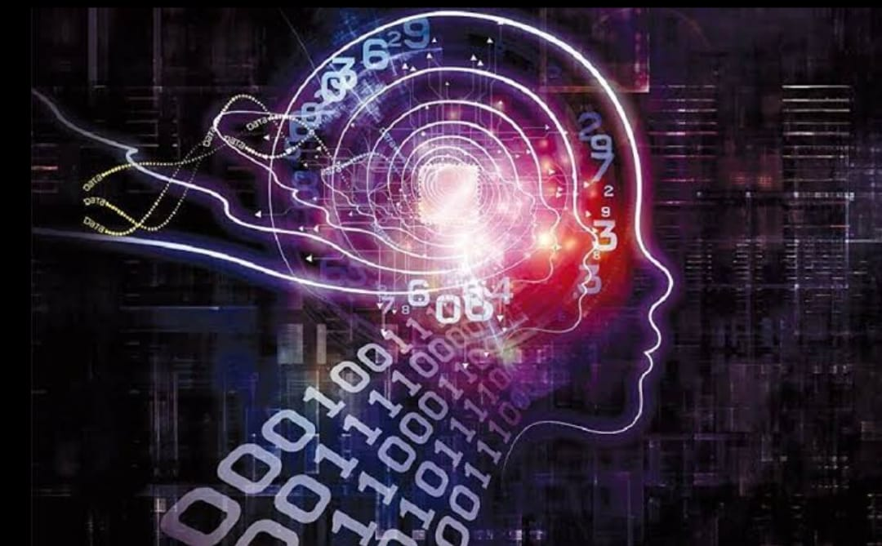
Yapılan incelemelerde ölçek geliştirme ve uyarlama çalışmalarında birlikteliğin olmadığı gözlemlenmiştir.
Ülkemizde kurumsal ve akademik anlamda psikolojik testlerle ilgili çalışmalar yapılıyor olsa da henüz istenilen düzey yakalanmamıştır.

